Slide 1


UNIVERSIDAD AUTÓNOMA DEL ESTADO DE MÉXICO
FACULTAD DE CIENCIAS
BIOLOGÍA
Unidad de aprendizaje
Pteridofitas y gimnospermas
“Cupressaceae ”
Autor:
Dra. Laura White Olascoaga
Septiembre 2016

Slide 2
Presentación
Las plantas, colectivamente llamadas embriofitas, son organismos con complejos sistemas morfológicos y funcionales, cuyo conocimiento y comprensión requiere de un cuidadoso estudio a nivel macroscópico, microscópico, filogenético y taxonómico; estos organismos están integrados por un sin número de especies, que van desde las pequeñas briofitas, hasta las inconfundibles orquídeas( Judd et al., 2007).
Las embriofitas son plantas que se caracterizan principalmente por tener un embrión, una cutícula de protección, anteridios, arquegonios y esporas cubiertas con esporopolenina; dentro de este grupo de organismos se encuentran las Briophytas, plantas que se caracterizan, entre otras cosas, por la ausencia de tejidos de conducción bien desarrollados (Judd et al., 2007).
Con el desarrollo del xilema y floema, posiblemente en el silúrico, se originan las plantas vasculares inferiores caracterizadas por presentar una reproducción mediante esporangios y esporas (Stenens, 2010).
Para el carbonífero, el desarrollo de la semilla permite la evolución de un sin número de organismos, entre los cuales encontramos a las gimnospermas, plantas vasculares superiores que muestran gran diversidad morfológica y que se caracterizan por la semilla sin protección alguna, es decir “desnuda”. Con el posteriormente desarrollo del fruto y la flor, encontramos en el cretácico a las antophytas, plantas vasculares superiores que actualmente dominan en la tierra por su amplia diversidad de formas y tamaños ( Stenens, 2010).
El presente trabajo, es una serie de prácticas basadas y acordes con el programa de la asignatura, y tienen por objetivo el ser una ayuda al alumno, para poder conocer y ubicar a las diferentes especies vegetales en un contexto global dentro de la biodiversidad; así mismo apoya al docente en el estudio de la unidad de aprendizaje Pteridofitas y Gimnospermas

Slide 3
Guión explicativo
El presente trabajo, pretende dar a conocer más ampliamente la familia Cupressaceae, común mente llamados cedros. Esto con el objetivo de ser una ayuda al discente y al docente en el estudio de la unidad de aprendizaje Pteridophytas y gimnospermas.

Slide 4
Índice
18. Sequoia
19. Sequoia
20. Taxodium
21. Taxodium
22. Taxodium
23. Cupressaceae
24. Características hoja
25. Características conos masculinos
26. Características conos femeninos
27. Características semilla
28. Cupressaceae en México
29. Géneros Cupressus y Juniperus
30. Cupressus
31. Juniperus
32. Usos
33. Libocedrus
34. Bibliografía
3. Guion Explicativo
4. Índice
5. Secuencia Didáctica
6. Clasificación
7. Coniferophyta
8. Coniferophyta
9. Cupressaceae (Taxodiaceae)
10. Filogenia
11. Filogenia
12. Cupressaceae (Taxodiaceae))
13. Características
14. Características
15. Característica
16. Característica
17. Sequoia

Slide 5
SECUENCIA DIDACTICA
CUPRESACEAE
Taxodiaceae
Taxodium mucronatum
CUPRESACEAE
Cupressus sp. y Juniperus sp.

Slide 6
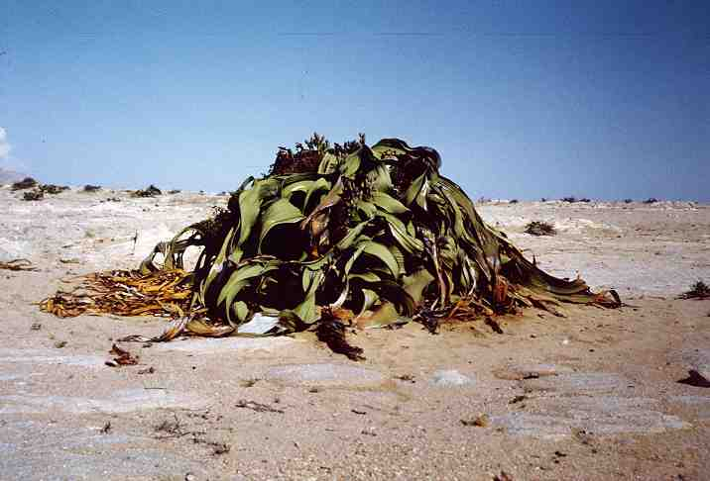
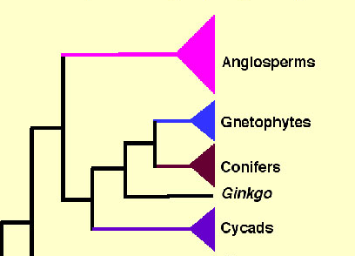
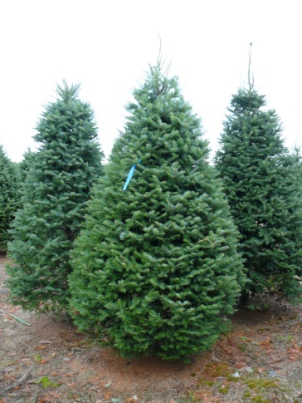
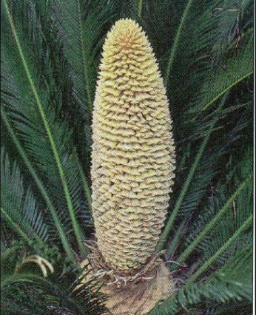
Clasificación
www. conifers.org.
www.designrulz.com
www.herbarivirtual. uib.es
Chaw & el al ., (2000).
www.taxonomia-plantae.mx

Slide 7
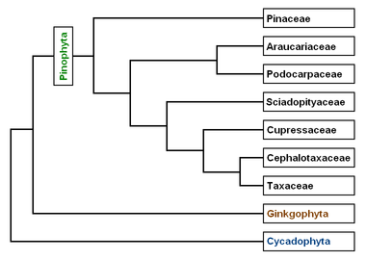
Coniferophyta
http://images.encydia.com/

Slide 8
Coniferophyta
PINACEAE: Abies, Picea, Pinus, Larix, Pseudotsuga, Tsuga (Hemisferio Norte).
ARAUCARIACEAE: Araucaria, Agathis y Wollemia (Hemisferio sur).
PODOCARPACEAE: Podocarpus (Hemisferio sur).
.
SCIADOPITYACEAE: Sciadopitys (Japón)
CUPRESACEAE: Cupressus, Juniperus, Taxodium, Sequoias, Metasequoias (Ambos Hemisferios) (TAXODIACEAE).
TAXACEAE: Taxus, Cephalotaxus (CEPHALOTAXACEAE).

Slide 9
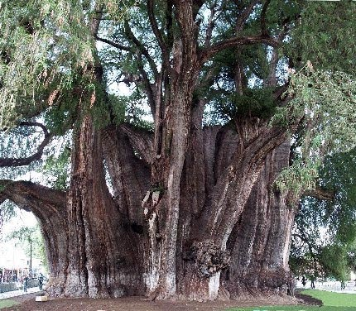
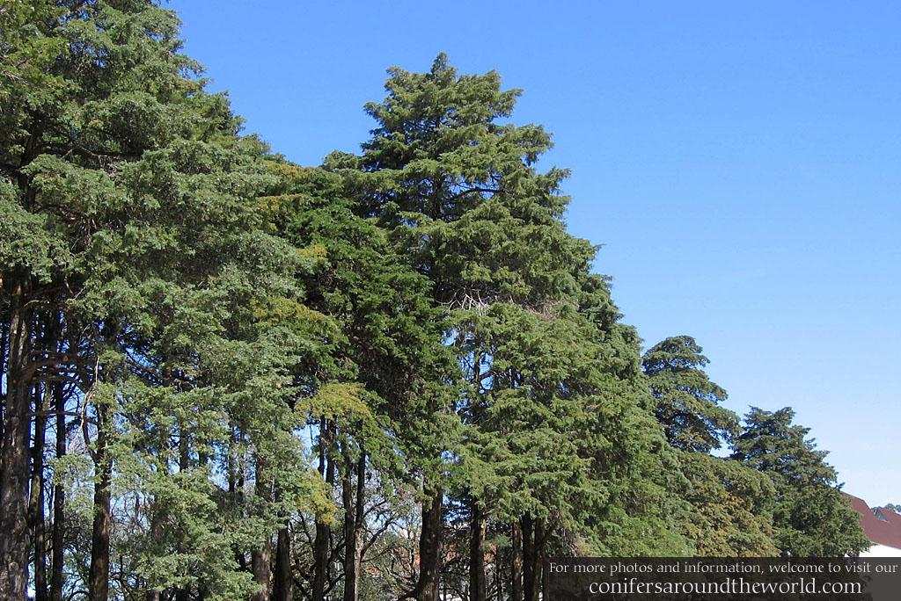
CUPRESSACEAE
(Taxodiaceae)
http://galeria.alpha-divers.pl
http://conifersaroundtheworld.com

Slide 10
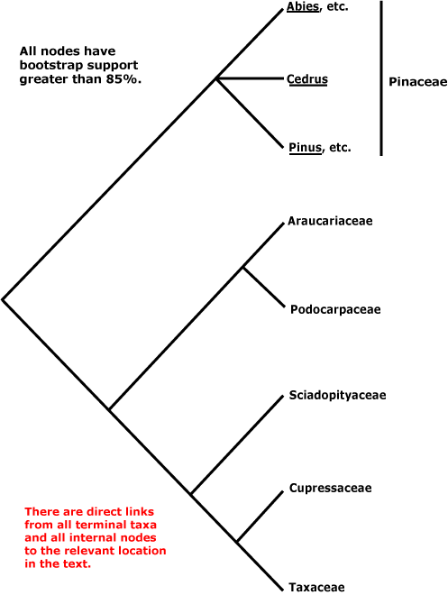
Filogenia
Cupressaceae y Taxodiaceae son 2 familias independientes con base en sus estructuras reproductoras (Page, 1990).
Diversos autores manifiestan que son una sola familia.
http://www.missouribotanicalgarden.org/

Slide 11
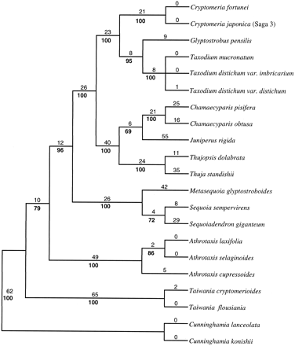
Filogenia
Kusumi et al ., 2000

Slide 12
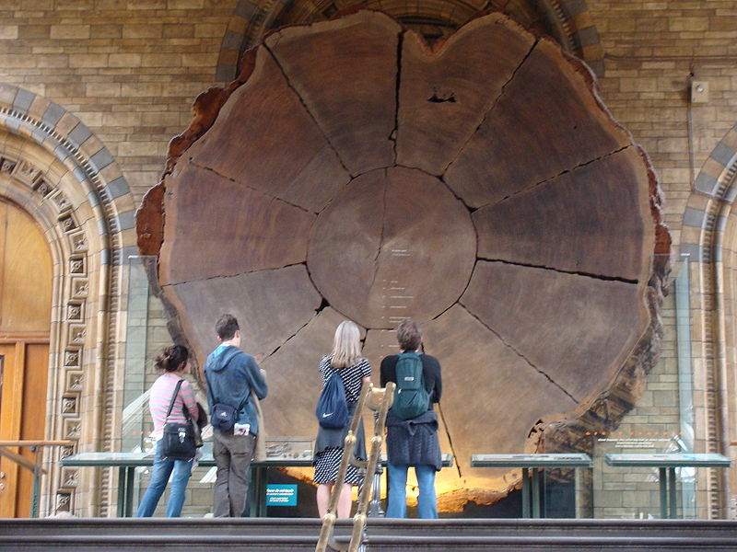
CUPRESSACEAE
(Taxodiaceae)
Árboles perennifolios o caducifolios.
Muy longevos y sumamente altos, en ocasiones mas de 100mts.
Tronco grueso con contrafuertes y raíces superficiales.
Taxodium, Sequoias, Metasequoias
https://media-cdn.tripadvisor.com

Slide 13
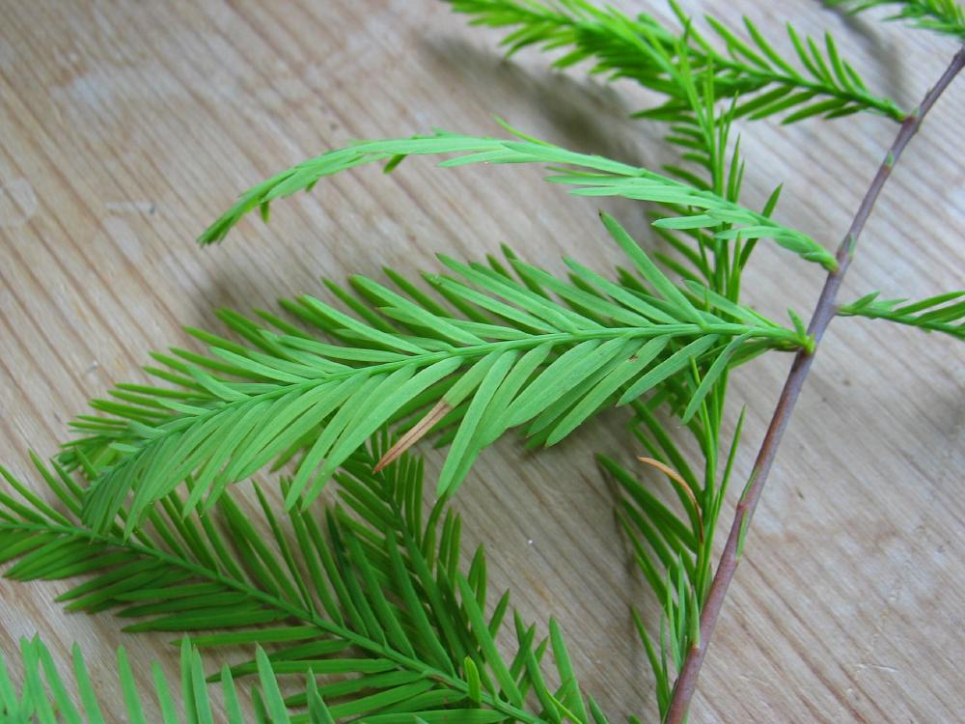
Características
Hojas
Hojas aciculares lineares, alternas, dispuestas en espiral, solitarias con margen entero, estomas en ambos lados de la hoja, con canal resinífero único.
Monoicos.
http://www.intersemillas.es/

Slide 14
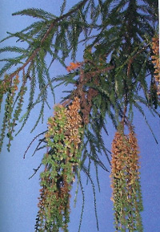
Características
Estróbilo masculino Sobre las ramas agrupados en espigas o amentos de 2 a 9 sacos polínicos por bráctea
ciudadanosenred.com.mx

Slide 15
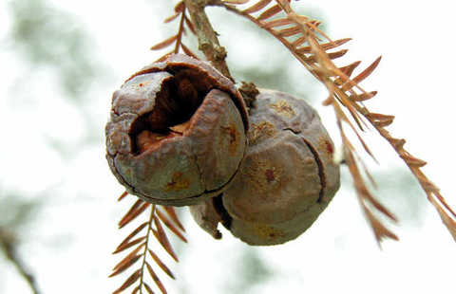
Características
Estróbilo femenino: Globoso o alargado, duro y aromático, compuestos de escamas de forma trapezoidal de 5 a 7 escamas por estróbilo, rugosas y con glándulas resiníferas y de 2 a 9 óvulos, escamas desprendibles tras la dehiscencia.
www.plantasyhongos.es

Slide 16
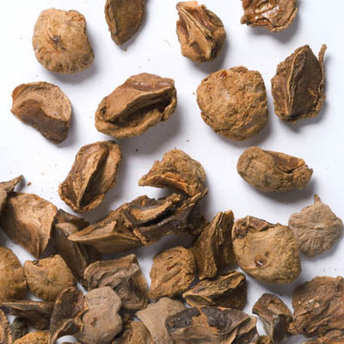
Características
Semillas: con ala rudimentaria, café rojizas, 1 a 2 semillas por escama.
http://www.vilmorin-semillas-de-arboles.com/

Slide 17
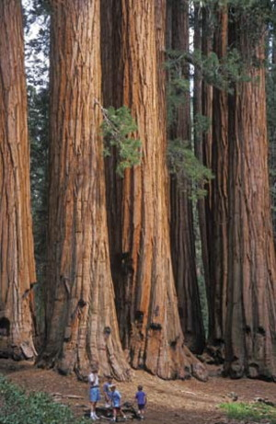
Géneros
Sequoia
Sequoia sempervirens y S. giganteum.
Género monotípico
Perennifolio
Muy longevo (entre 2000 y 3000 años)
alcanzan 115,61 m de y 7,9 m de diámetro en su base.
Sequoiadendron giganteum 85 m de alto.
http://www.rodamons.net

Slide 18
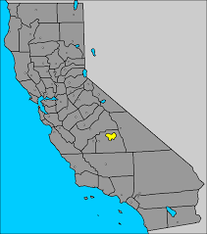
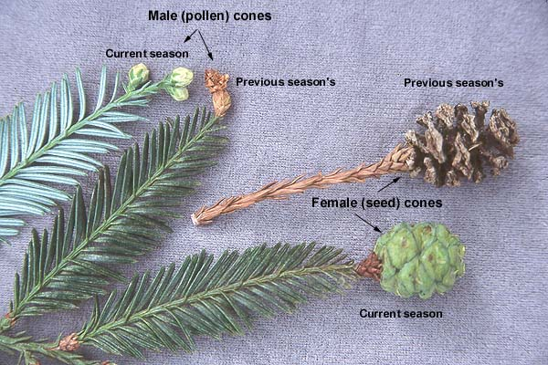
Sequoia
http://www.uam.es
http://www2.luventicus.org

Slide 19
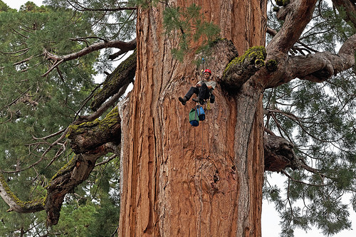
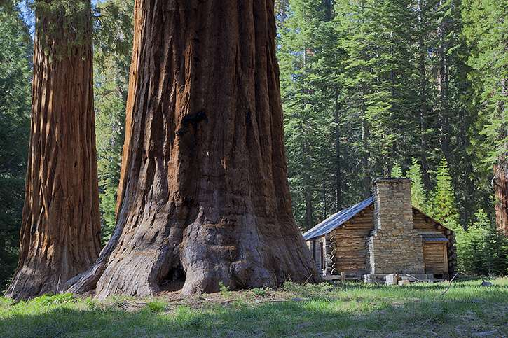
Sequoia
http://www.redwoodhikes.com
https://c2.staticflickr.com

Slide 20
Géneros
(Taxodium)
Taxodium mucronatum Ten.
Ahuehuete o sabino: Árbol del tule, árbol de la noche triste.
Crece a orillas de ríos y arroyos, formando Bosques de Galerías.
Característicos por poseer Heno (Tillandsia sp.).

Slide 21
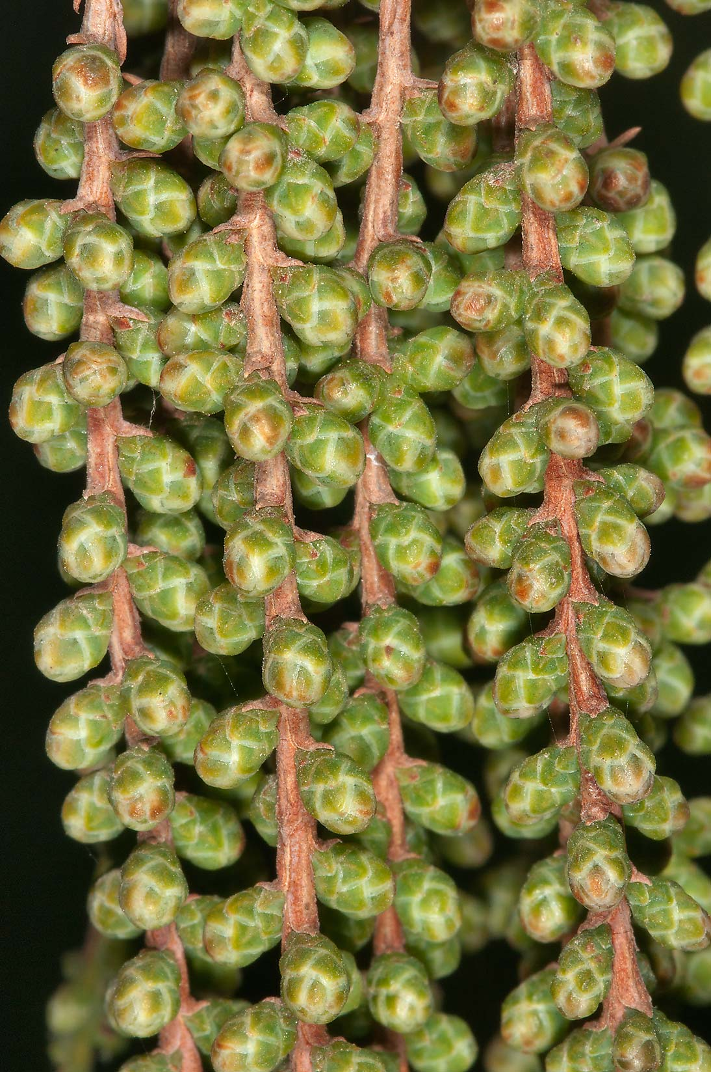
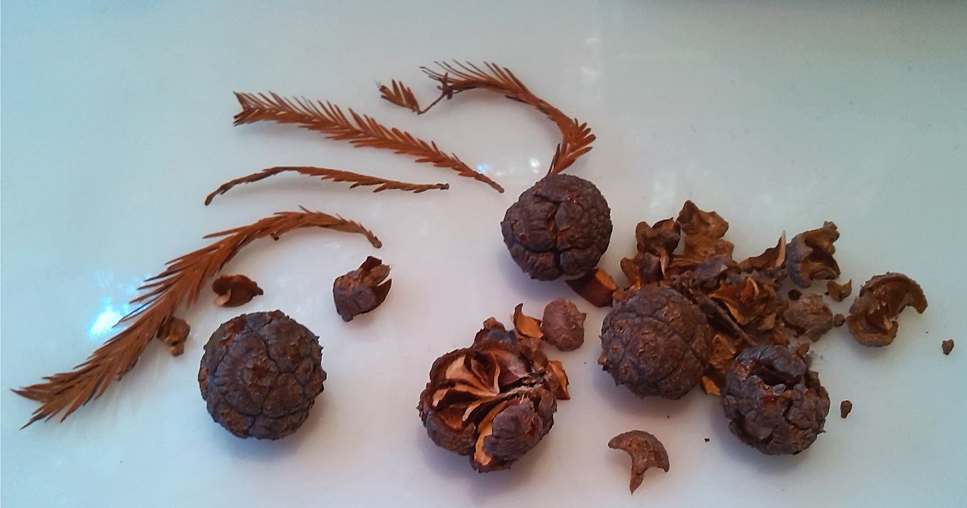
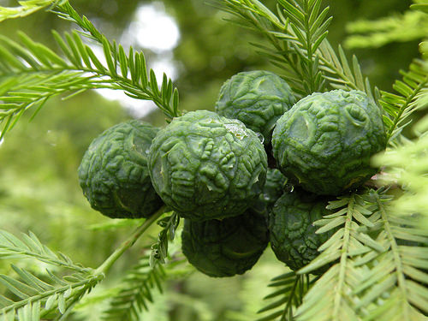
Taxodium
http://2.bp.blogspot.com/-
http://farm1.static.flickr.com/
http://farm1.static.flickr.com/

Slide 22
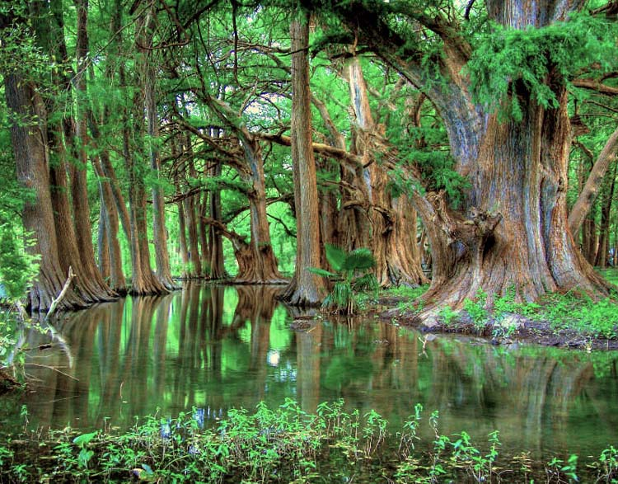
http://www.fotonaturaleza.cl

Slide 23
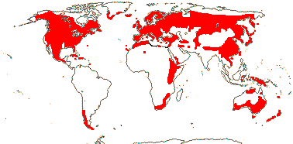
CUPRESSACEAE
16 géneros y unas 120 a 150 especies,
Árboles o arbustos perennifolios monoicos o dioicos resiníferos.
Cedros
http://www.mobot.org/

Slide 24
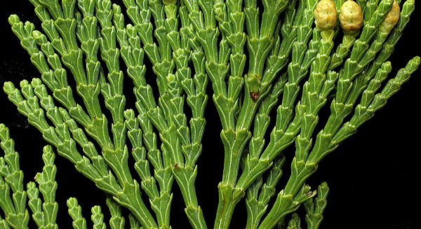
Características hojas
Hojas en forma de escama, cortas dispuestas en 3 hileras, opuestas o en verticilos de 3 o 4

Slide 25
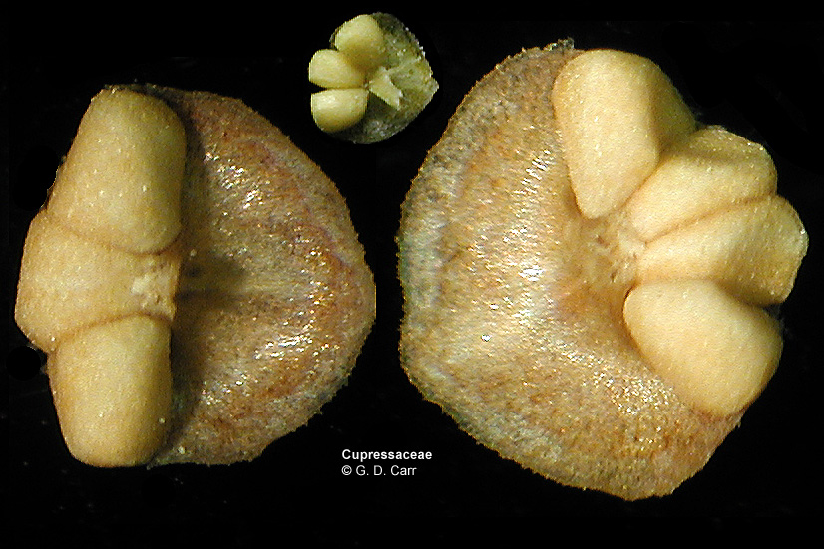
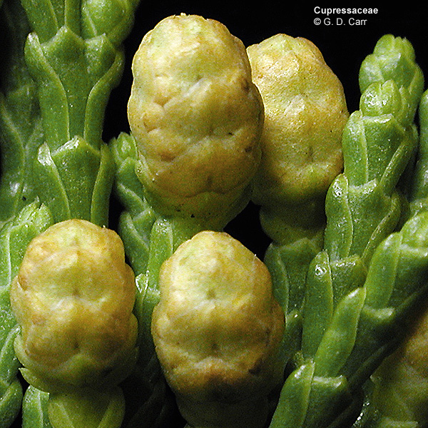
Características conos masculinos
Conos o estróbilos masculinos solitarios, terminales o axilares, pequeños formados por escamas, cada una con 2 a 6 sacos polínicos en la parte abaxial.

Slide 26
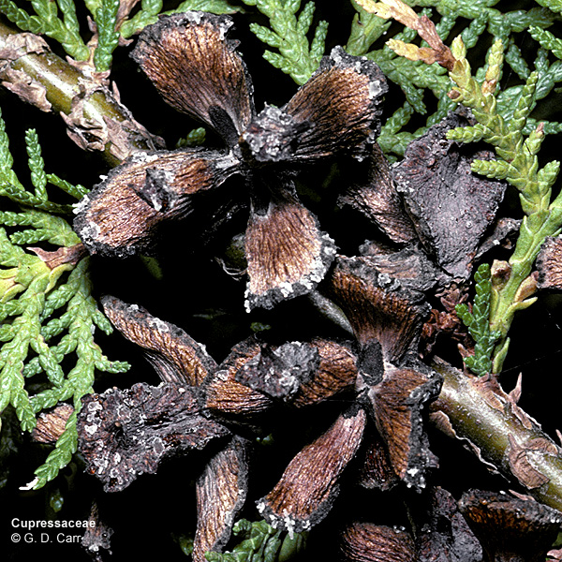
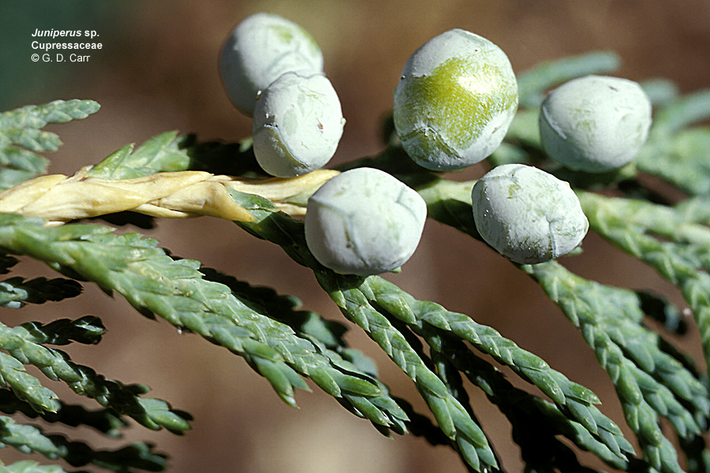
Características conos femeninos
Conos o estróbilos femeninos, globosos, de 3 a 8 escamas con 1 o 2 óvulos cada una dehiscentes o indehiscentes
.

Slide 27
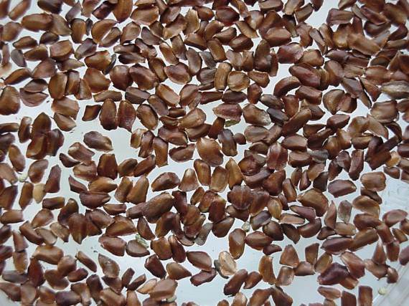
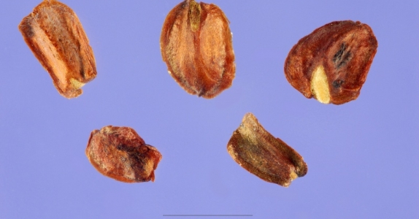
Características semillas
Semillas con o sin ala.
http://www.semillassilvestres.com/
http://img.botanicayjardines.com/

Slide 28
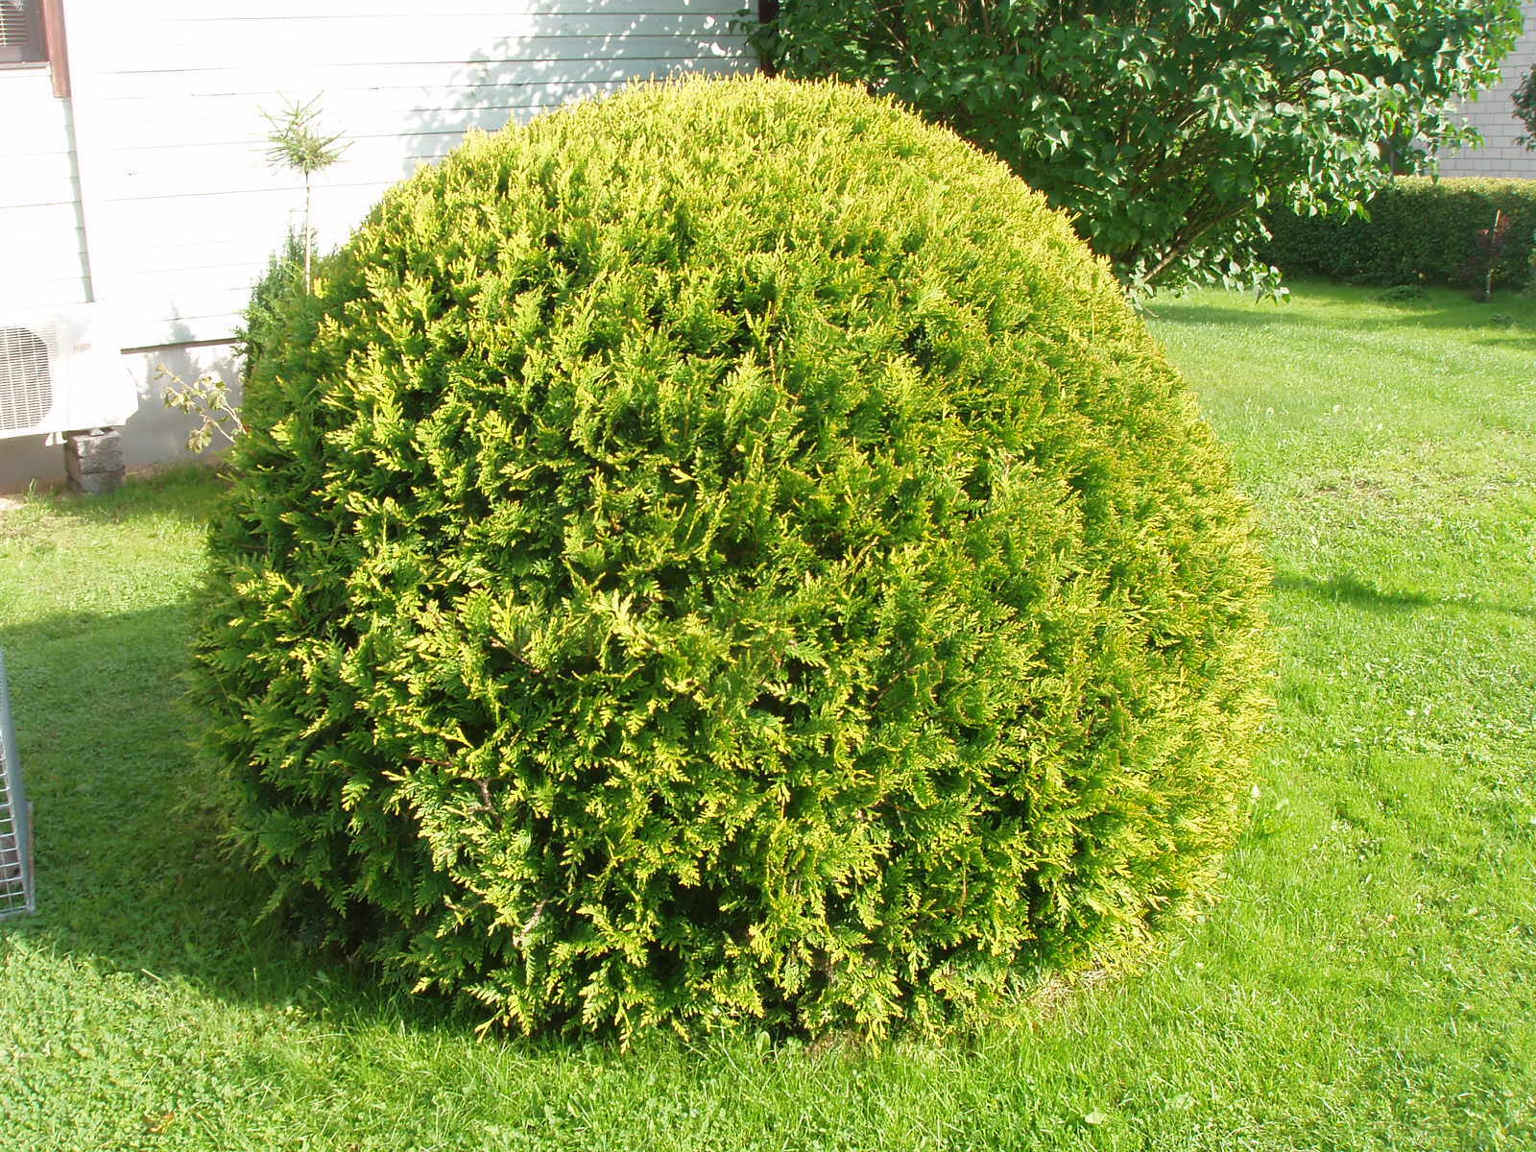
Cupressaceae
En México
Cupressus, Juniperus y Libocedrus
Zonas templadas.
Thuja especie muy ornamental.
https://www.thetreecenter.com

Slide 29
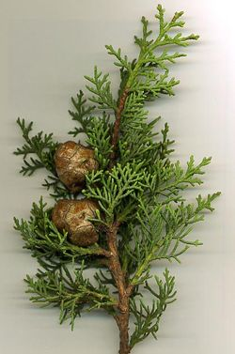
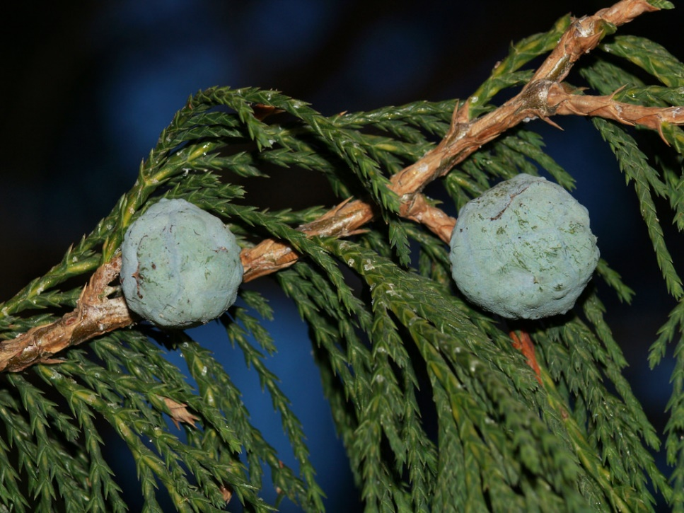
Géneros
Cupressus y Juniperus
http://naturalista.conabio.gob.mx/
https://c1.staticflickr.com

Slide 30
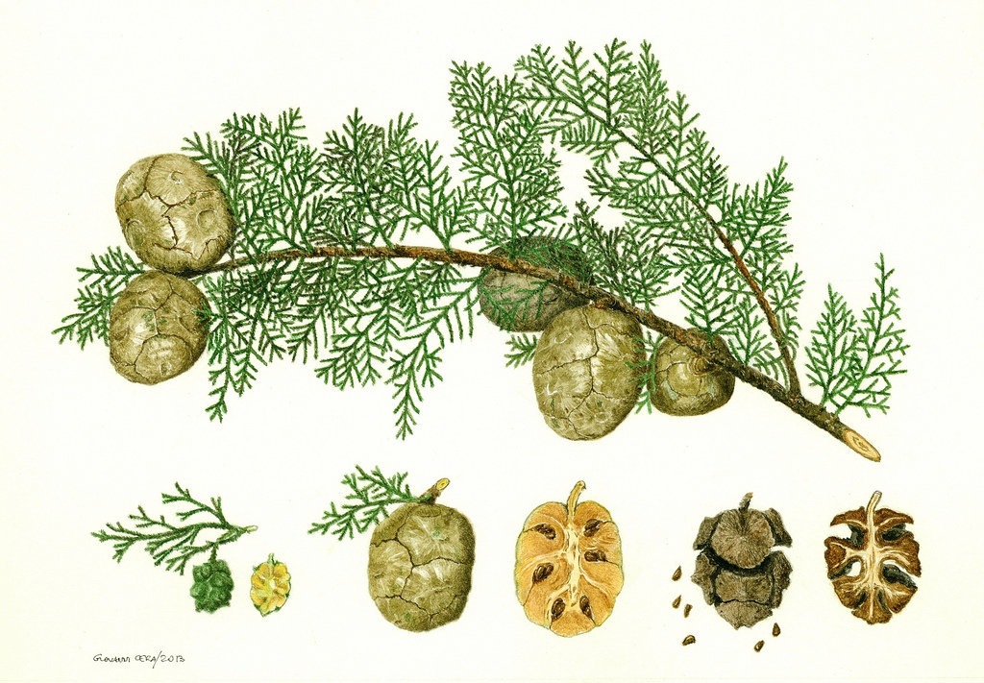
Cupressus sp.
Cedro
Ornamental
Plantas monoicas
Estróbilos maduros leñosos dehiscentes
Semillas con ala
Maderable
http://www.wctrees.com/

Slide 31
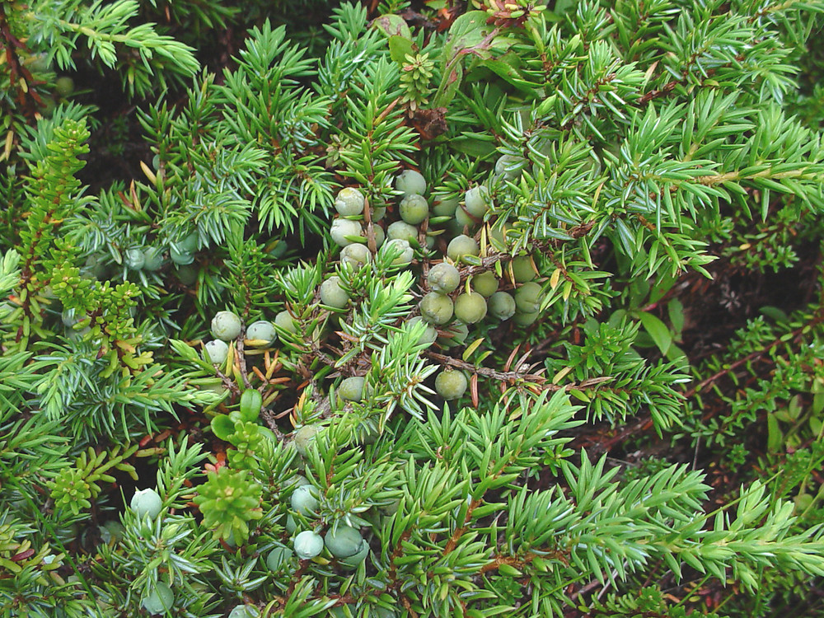
Juniperus
Plantas dioicos, rara vez monoicas
Estróbilo maduro carnoso, indecente
Semilla sin ala.
http://newfs.s3.amazonaws.com/

Slide 32
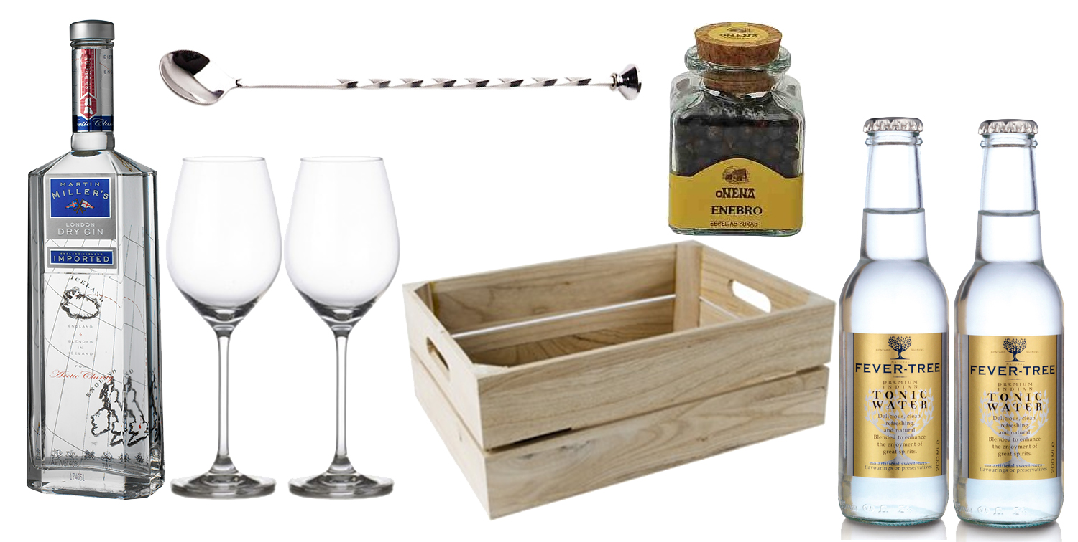
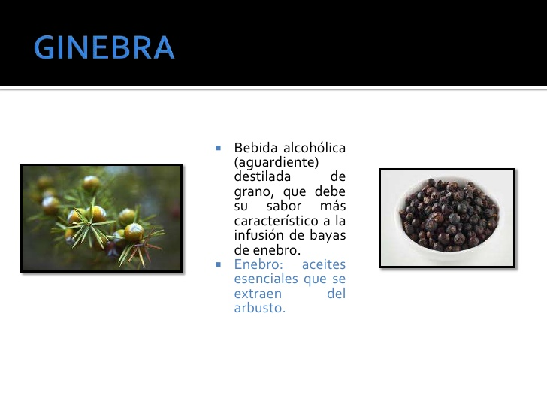

Usos
http://image.slidesharecdn.com/
https://lareinadellowcost.files.wordpress.com

Slide 33
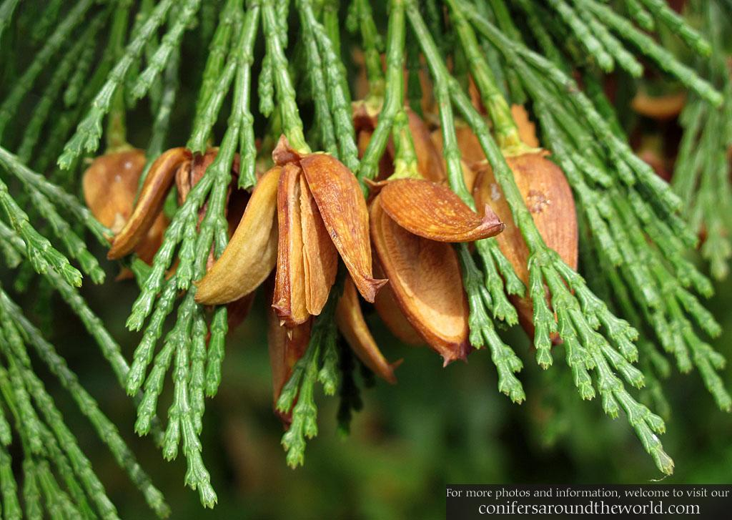
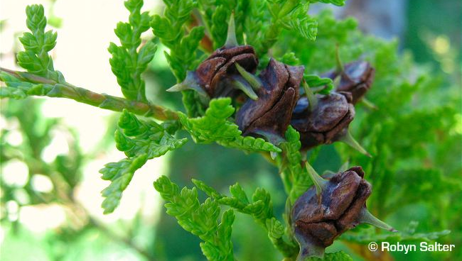
Libocedrus

Slide 34
Bibliografía
Beck, C. B. 1988. Origin and evolution of gimnosperm. Columbia University Press. New York, USA.
· Crane, P. R.; P. Herendeen y E. M. Friis. 2004. Fossils and plant phylogeny. American Journal of Botany 91:
1683-1699.
· Delevorias, T. 1972. Diversificación vegetal. CECSA. México.
· Kenrick, P., y Crane, P. 1997. The origen and early diversification of land plants, a cladistic study. Smithsonian
Institution Press. Washington USA.
· Graham, L. 1993. Origin of land plants. John Wiley & Sons. USA.
Guía de Consulta Diversidad Vegetal. Facultad de Ciencias Exactas y Naturales y Agrimensura (UNNE) GIMNOSPERMAS - Coniferophyta: Cupressaceae http://exa.unne.edu.ar/biologia/diversidadv/documentos/GIMNOSPERMAS consultado septiembre 2016
· Judd W. Et al. 2002. Plant systematics. Sinauer. USA.
Medina R.L. y P. Dávila A. 1997. Flora del valle de Tehuacán-Cuicatlán. Fascículo 12. Gimnospermas. Universidad nacional Autónoma de México.
· McVaugh. R. 1992. Flora Novo-Galiciana. Vol. 17. Gymnosperms ang Pteridophytes. University of Michigan
Herbarium. USA.
· Perry, J. P. 1991. The pines of Mexico and Central America. Timber Press. Portland USA.
· Willis, K. J., y J. C. McElwain. 2002. The evolution of plants. Oxfor University Press. Oxfor Gran Bret
Zamudio S. y E. Carranza. 1994. Cupressaceae Flora del Bajío y de regions adyacentes. Fascículo 29 Instituto de Ecología, A.C. Centro Regional del Bajío Pátzcuaro, Michoacán

